Slide 1
ИНИЦИАТИВНЫЙ ПРОЕКТ Кореновское городское поселение Кореновского района
Кореновское городское поселение Кореновского района является активным участником муниципальных, краевых и федеральных конкурсов. Численность населения Кореновского городского поселения составляет 42418 человек.
На территории города осуществляют общественную деятельность множество различных объединений и некоммерческих организаций, в том числе 22 территориальных органа самоуправления. С целью обсуждения проблем территорий ТОС и решения вопросов местного значения на территории города Кореновска на постоянной основе проводятся сходы граждан с участием руководителей города и депутатов Совета Кореновского городского поселения Кореновского района.

Slide 2
На одной из таких встреч, в ходе обсуждения вопросов благоустройства территории ТОС № 5, председателем которого является Козубенко Валерий Иванович, возникла идея участия жителей ТОС в проекте инициативного бюджетирования. Председателем были организованы сходы с жителями, на которых предметом обсуждения являлся вопрос участия граждан в данном проекте. Инициатива жителей благоустроить прилегающую территорию к школе, расположенной в границах ТОС, была поддержана руководством города. В результате чего, жителями ТОС № 5 были собраны денежные средства, подготовлен инициативный проект «Озеленение прилегающей территории к МОБУ СОШ № 19 в городе Кореновске» и предоставлен на рассмотрение в администрацию Кореновского городского поселения. Проект был реализован в мае 2021 года

Slide 3
Название инициативного проекта - «Озеленение прилегающей территории к МОБУ СОШ № 19 в городе Кореновске».
Адрес территории - Краснодарский край, Кореновский район, город Кореновск, улица Космонавтов, прилегающая территория к МОБУ СОШ № 19.
Цель проекта: создание современного общественного пространства на месте заброшенной территории парка, вовлечение жителей ТОС № 5 в решение вопросов местного значения.
Задачи проекта- благоустроить прилегающую территорию к школе, высадить кустарники в количестве 150 саженцев.

Slide 4
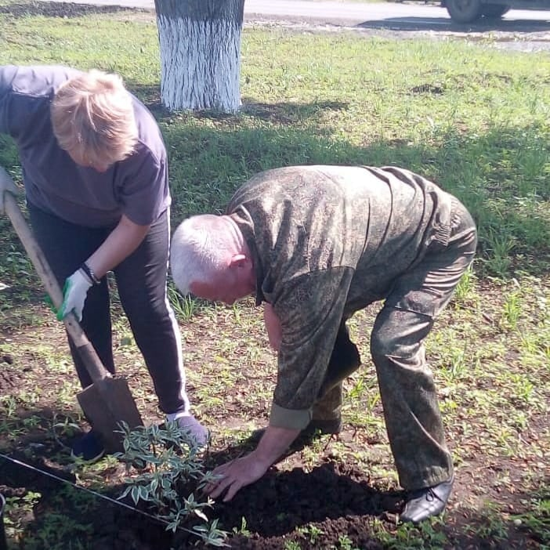
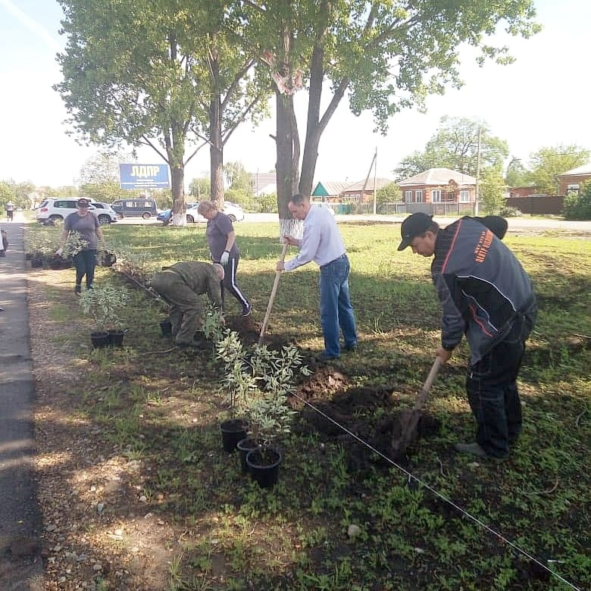
При невысоких финансовых затратах была достигнута цель Проекта- благоустроена и озеленена прилегающая к школе территория со стороны улицы Космонавтов.

Slide 5
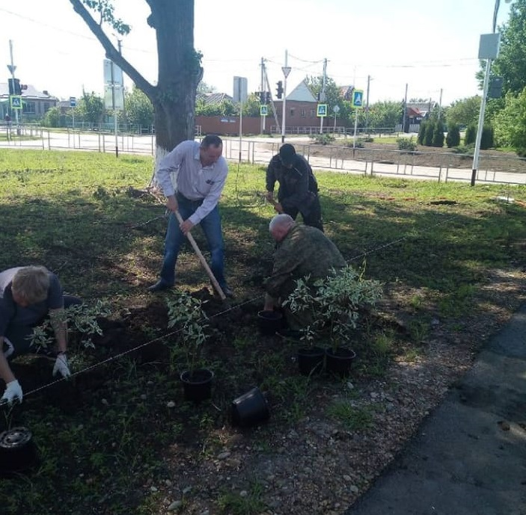
Описание проекта - прилегающая территория к школе со стороны улицы Космонавтов находилась в неприглядном состоянии, в летний период участок зарастал сорной растительностью и порослью, что портило общий вид прилегающей к школе территории и затрагивало интересы как учащихся и педагогического состава школы, так и жителей ТОС № 5 и города Кореновска в целом.

Slide 6
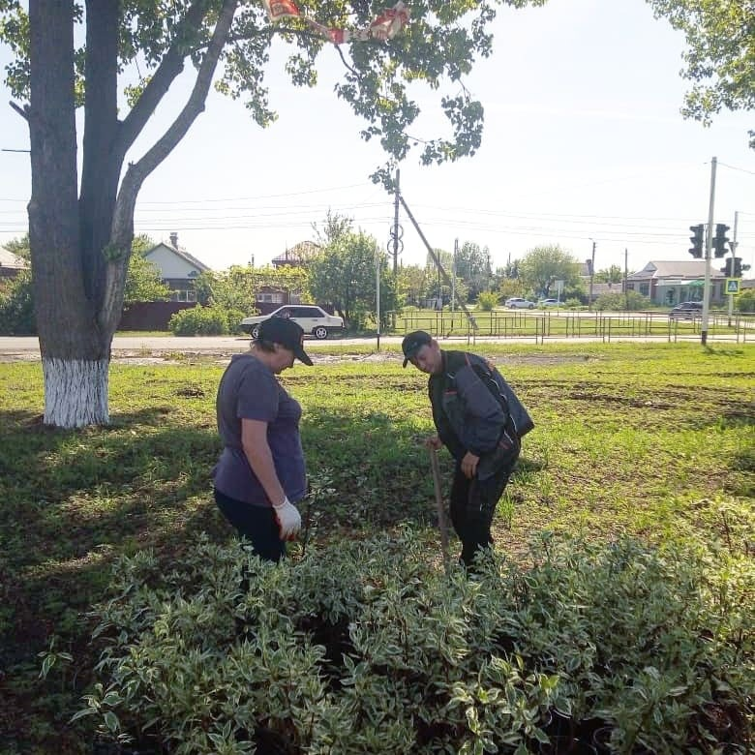
Ожидаемый результат- увеличение количества озелененных территорий в городе, улучшение внешнего вида прилегающей территории к школе, улучшение качества жизни жителей города.
Группы населения, которые пользуются результатом Проекта- жители города Кореновска, в том числе жители ТОС № 5, учащиеся и педагогический состав МОБУ СОШ № 19.

Slide 7
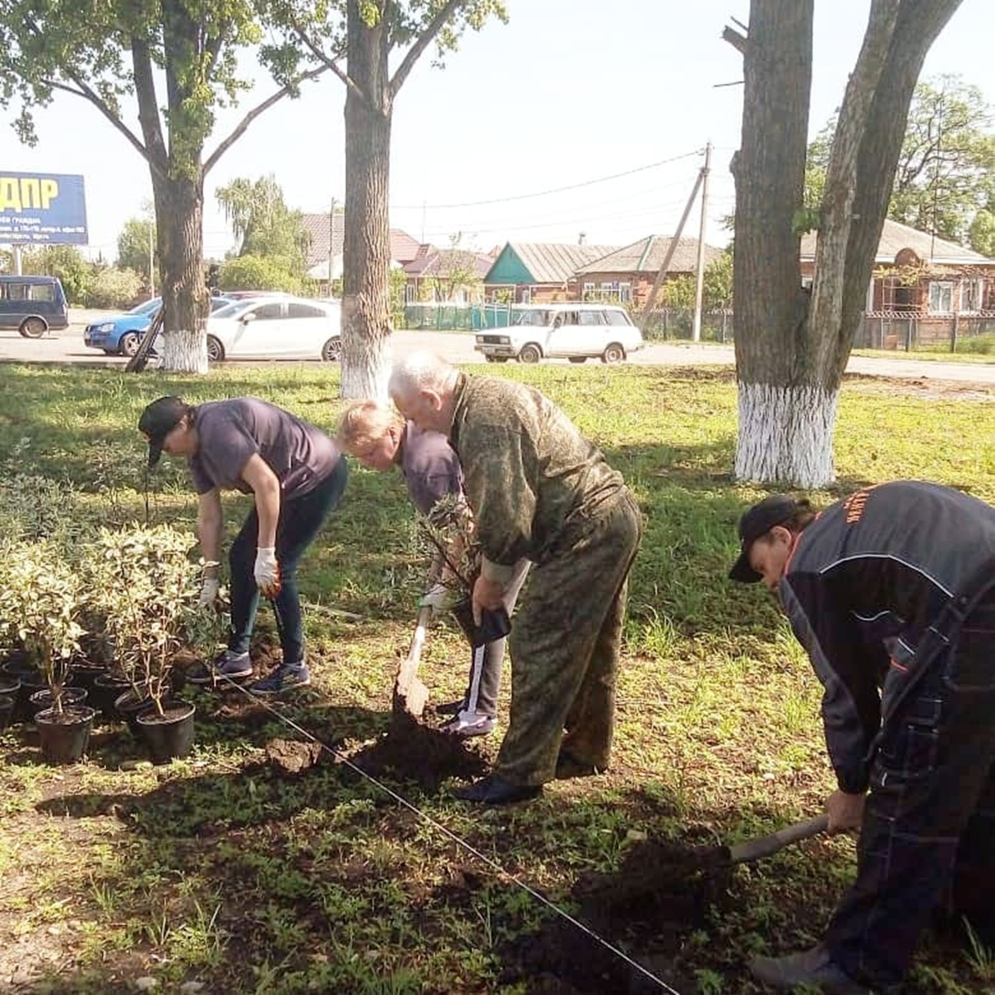
Инициативный проект был реализован при софинансировании из бюджета Кореновского городского поселения Кореновского района с участием денежных средств жителей ТОС № 5.

